Slide 1
Engagiert für den Vereinssport.

Slide 2
Das umfassende ZKS-Sportnetz zu EUREM Nutzen!
Sportvereins-netze in den Gemeinden (Kt. ZH)
Swiss Olympic
Bundesamt für Sport
Sport-kommission RR
Parlamen-tarische Gruppe Sport des Kantonsrates
Sicherheits-direktion / Sportamt Kanton Zürich
Pro Sport Zürich
Ausser-kantonale Sport- organisationen
ZKS-Sportnetz
Im Interesse der Sportverbände und Sportvereine
Sportämter der gemeinden (Kt. ZH)
41% der Sportvereine im Kanton Zürich pflegen eine Kooperation mit anderen Sport-anbietern oder Institutionen
Wirtschaft
Verein Koordination Freiwilligen-arbeit
Swisslos und Sport-Toto-Gesellschaft
KV Zürich Business School
Zürcher Kantonalbank
Benevol Schweiz

Slide 3
DU bist ein Teil des Zürcher Vereinssports!
63 Mitgliederverbände
2339 Vereine
373’000 Vereinsmitglieder (davon 31% unter 20 Jahre)
110 Sportarten

Slide 4
Dank DIR funktioniert der Vereinssport!
80’000 Personen sind im Kanton Zürich ehrenamtlich engagiert
42’000 Ämter sind im Kanton Zürich für den Vereinssport zu besetzen
Das entspricht 3’700 Vollzeitstellen
92% arbeiten ehrenamtlich
Die grösste Sorge der Sportvereine ist das Gewinnen und Binden von Ehrenamtlichen. Der ZKS bietet mit dem Zertifikat ein «Wertpapier» für Ehrenamtliche und ein wertvolles Dokument für Stellenbewerbungen.

Slide 5
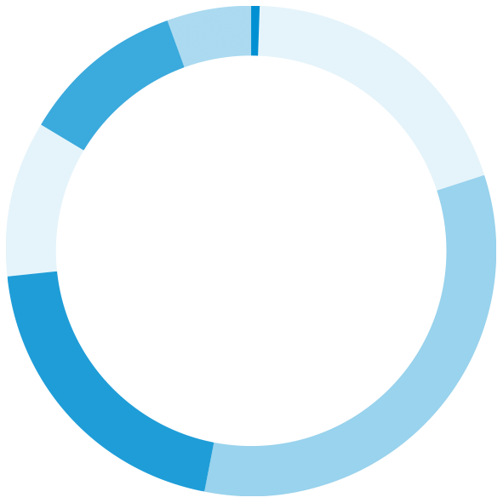
Der ZKS-Verbandsanteil kommt EUREM Verband/Verein zugute
Anlässe & Sportförderung 0,4 Mio.
Dienstleistungsbetrieb ZKS 0,05 Mio.
Sportmaterial 1,45 Mio.
Dienstleistungen 0,81 Mio.
Grundbeitrag 0,79 Mio.
Ausbildung 1,50 Mio.
Sportanlagen 2,46 Mio.

Slide 6
Es ist EUER Sportzentrum – nutzt es!
Über 30’000 Logiernächte pro Jahr
Über 4’000 Kurse pro Jahr
Instandsetzung und Erweiterung für 50 Millionen Franken (Reserven aus Sportfonds!)
60 Franken pro Nacht und Person für Zürcher Sportler (inkl. Vollpension und Sportanlagenbenutzung)

Slide 7
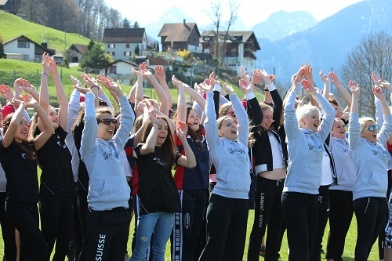
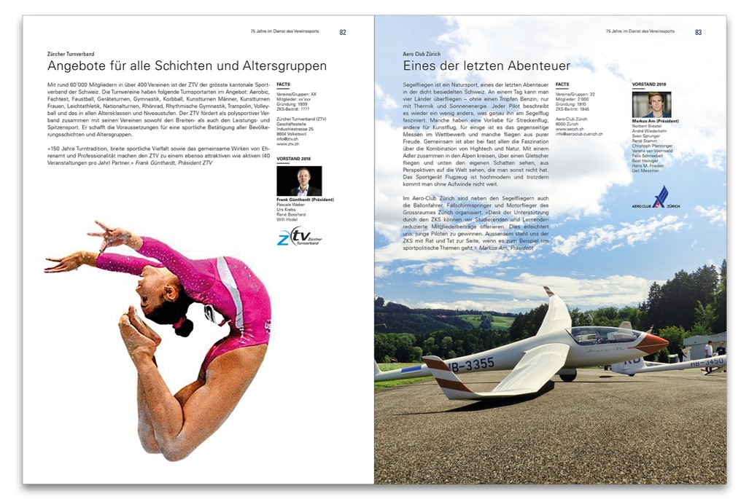
Meilensteine ZKS-Jubiläum
75 Jahre ZKS: Feiern, erleben, Danke sagen
Das Trainingscamp
Das Jubiläums-Buch
Die Jubiläums-Feier
2016: Sportarten- und Mitgliedervielfalt des ZKS erstmals in einem Film dokumentiert
2014: Die erste Volksinitiative gegen den Vereinssport wird erfolgreich abgewendet
2011: ZKS & Sportamt unter dem Label «Sportkanton Zürich – wir bewegen»
2005: In der neuen Kantonsverfassung ist erstmals ein Sportartikel (Art. 121) verankert
2003: Der ZKS richtet sich neu als Dienstleister und Interessenvertreter des Sports aus
1943: 30. Januar 1943 gegründet, 14 Sportverbände mit 111’743 Mitgliedern

Slide 8
Sportartenvielfalt erlebbar machen
ZKS-Trainingscamp 22. bis 24. Juni 2018
Für 120 Kinder und Jugendliche: Möglichkeit, andere Sportarten zu entdecken
Für Verbände/Vereine: Möglichkeit, eigene Sportart(en) zu präsentieren
https://youtu.be/Bicz9HI_gVQ
ZKS-Website Q3/Q4 2018 Vielfalt des Vereinssport wird erlebbar
Website wird zur informativen Drehscheibe und Austausch-plattform für die Sportverbände und -vereine
Benutzerfreundlichkeit wird erhöht

Slide 9
Sportartenvielfalt feiern und Danke sagen
Jubiläums-Buch Ende September 2018 Die 63 Mitgliederverbände und ihr vielseitiges und abwechslungsreiches Sportangebot stehen im Zentrum
Aufzeigen von Wert und Nutzen des Vereinssports für die Gesellschaft
Betrachtung der Entwicklung des Vereinssports über 75 Jahre
Jubiläums-Feier 26. Oktober 2018 Der Abend des Zürcher Verbands- und Vereinssports
Feier für Ehrenamtliche: Nur dank ihrem freiwilligen Engagement funktioniert der Vereinssport – deshalb ein grosses Dankeschön!
Verschiedene Darbietungen geniessen und sich verwöhnen lassen

Slide 10
Danke für DEIN Engagement! Dank DIR ist Vereinssport erst möglich!
Mach mit und sei Teil des Jubiläums für den Jugend- und Breitensport!

